Slide 1
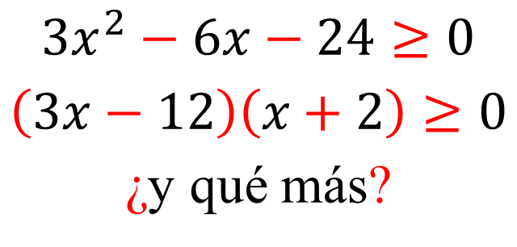
Sesión 2.3: Inecuaciones polinómicas y racionales
$$3x^{2}−6x−24≥0$$
$$\left(3x−12\right)\left(x+2\right)≥0$$
¿y qué más?
La teoría, ejercicios y problemas fueron extraídos del libro “Matemática básica para administradores” de Curo-Martínez.

Slide 2

$$3x^{2}−6x−24≥0$$
$$x^{2}−2x−8≥0$$
$$\left(x−4\right)\left(x+2\right)≥0$$
$$x−4=0 ∧ x+2=0$$
Valores de referencia: $x=4 ∧ x=−2$
$$\text{V}\text{alores} \text{de} \text{prueba}\text{:} x=−3 x=0 x=5$$
$$\text{CS}=\left]−∞;−2\right]∪\left[4;∞\right[$$
$$+$$
$$+$$
$$−$$
$$−∞ −2 4 ∞$$

Slide 3


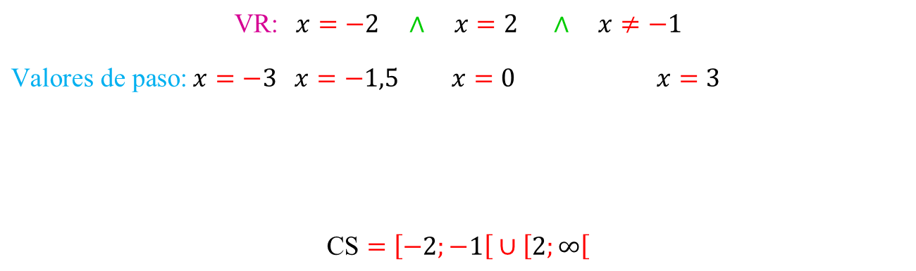
Inecuaciones racionales
Cálculo del dominio de funciones
$$f\left(x\right)=\sqrt{\frac{x^{2}−4}{x+1}}$$
$$\frac{x^{2}−4}{x+1}≥0$$
$$\frac{\left(x+2\right)\left(x−2\right)}{x+1}≥0$$
$$\left(x+2\right)\left(x−2\right)=0 ∧ x+1≠0$$
$$\text{VR}\text{:} x=−2 ∧ x=2 ∧ x≠−1$$
$$\text{Valores} \text{de} \text{paso}\text{:} x=−3 x=−1,5 x=0 x=3$$
$$\text{CS}=\left[−2;−1\right[∪\left[2;∞\right[$$
$$+$$
$$+$$
$$−$$
$$−$$
$$−∞ −2 −1 2 ∞$$

Slide 4
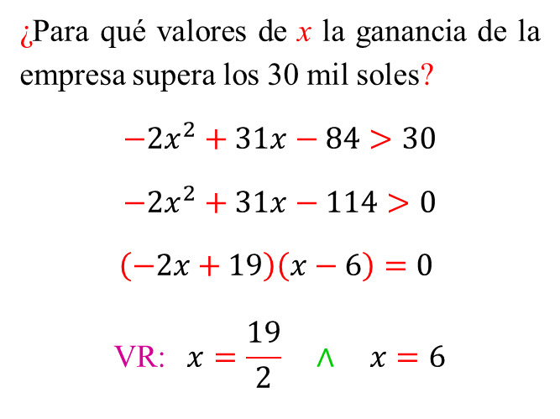
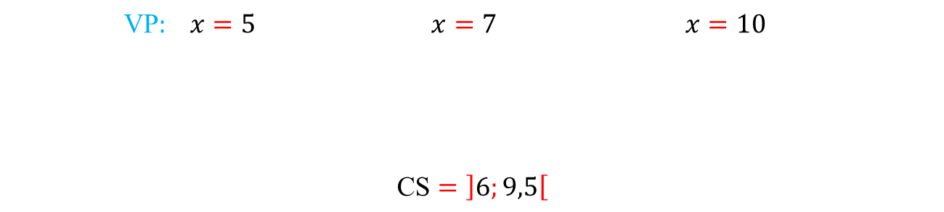
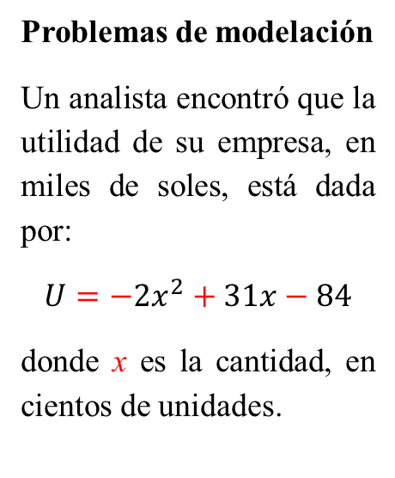
Inecuaciones polinómicas
Problemas de modelación
Un analista encontró que la utilidad de su empresa, en miles de soles, está dada por:
$$U=−2x^{2}+31x−84$$
donde x es la cantidad, en cientos de unidades.
¿Para qué valores de x la ganancia de la empresa supera los 30 mil soles?
$$−2x^{2}+31x−84>30$$
$$−2x^{2}+31x−114>0$$
$$\left(−2x+19\right)\left(x−6\right)=0$$
$$\text{VR}\text{:} x=\frac{19}{2} ∧ x=6$$
$$\text{VP}\text{:} x=5 x=7 x=10$$
$$\text{CS}=\left]6;9,5\right[$$
$$+$$
$$−$$
$$−$$
$$−∞ 6 9,5 ∞$$

Slide 5
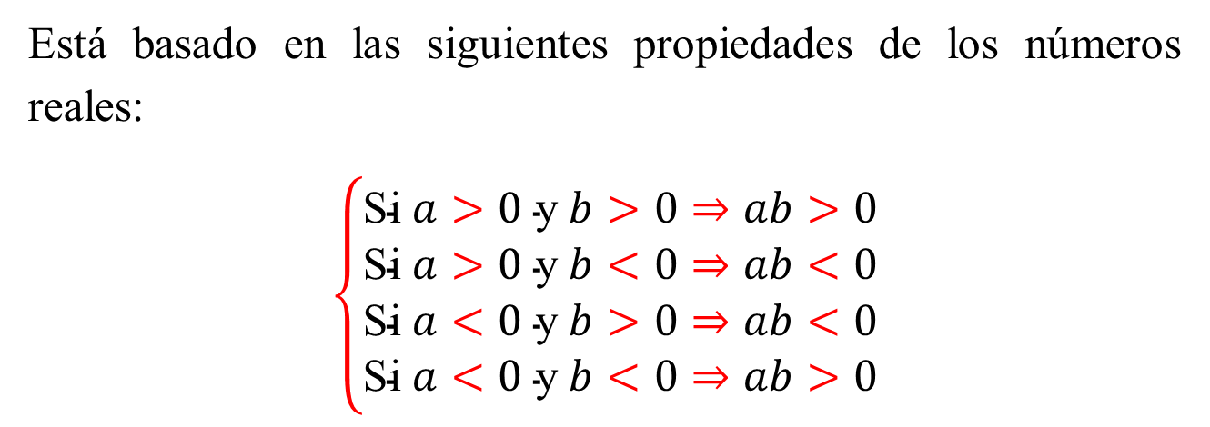
Método de los puntos de referencia
Está basado en las siguientes propiedades de los números reales:
$$\left\{\begin{aligned}\text{Si} a>0 \text{y} b>0⇒ab>0 \\ \text{Si} a>0 \text{y} b<0⇒ab<0 \\ \text{Si} a<0 \text{y} b>0⇒ab<0 \\ \text{Si} a<0 \text{y} b<0⇒ab>0\end{aligned}\right.$$
Notes:
5

Slide 6
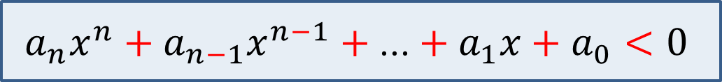
Inecuaciones polinómicas
Son desigualdades que se pueden escribir de la forma:
$$a_{n}x^{n}+a_{n−1}x^{n−1}+\text{...}+a_{1}x+a_{0}<0$$
donde $a_{n}$, $a_{n−1}$,…, $a_{1}$ y $a_{0}$ son reales y $a_{n}≠0$.
Los ejercicios de esta sesión han sido tomados del libro de Curo – Martínez, Matemática Básica para Administradores.
Notes:
6

Slide 7




Ejemplo 1: Resuelva la inecuación $x^{3}≥3x^{2}$
$$x^{3}−3x^{2}≥0$$
$$x^{2}\left(x−3\right)≥0$$
$$x^{2}=0 ∧ x−3=0$$
$$\text{VR}\text{:} x=0 ∧ x=3$$
$$\text{VP}\text{:} x=−1 x=1 x=4$$
$$\text{CS}=\left\{0\right\}∪\left[3;∞\right[$$
$$x^{2}\left(x−3\right)≥0$$
$$x=0 ∨ x−3≥0$$
$$x=0 ∨ x≥3$$
$$\text{CS}=\left\{0\right\}∪\left[3;∞\right[$$
$$+$$
$$−$$
$$−$$
$$−∞ 0 3 ∞$$

Slide 8




Ejemplo 2: Resuelva la inecuación $\left(1−x\right){\left(x+3\right)}^{2}≥0$
$$1−x=0 ∧ x+3=0$$
$$\text{VR}\text{:} x=1 ∧ x=−3$$
$$\text{VP}\text{:} x=−4 x=0 x=2$$
$$\text{CS}=\left]−∞;1\right]$$
$$\left(1−x\right){\left(x+3\right)}^{2}≥0$$
$$1−x≥0 ∨ x+3=0$$
$$x≤1 ∨ x=−3$$
$$\text{CS}=\left]−∞;1\right]$$
$$+$$
$$+$$
$$−$$
$$−∞ −3 1 ∞$$

Slide 9

Ejemplo 3: Resuelva la inecuación
¿Cuál es el conjunto solución de ${\left(x−2\right)}^{2}+1>0$?
$${\left(x−2\right)}^{2}>−1$$
$$\text{CS}=ℝ$$
¿Cuál es el conjunto solución de ${\left(x+5\right)}^{2}≤0$?
$$\text{CS}=\left\{−5\right\}$$
$$−1<2$$
$1>−2$
$$−2<1$$
$$−∞ −1 2 ∞$$
$$−∞ −2 1 ∞$$

Slide 10
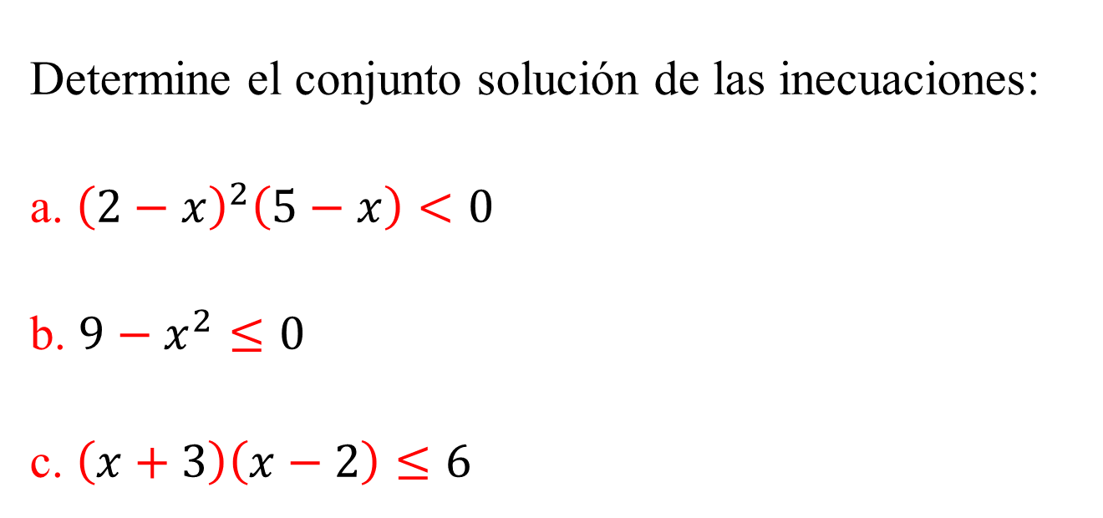
Trabajo en clase
Determine el conjunto solución de las inecuaciones:
a. ${\left(2−x\right)}^{2}\left(5−x\right)<0$
b. $9−x^{2}≤0$
c. $\left(x+3\right)\left(x−2\right)≤6$
Notes:
10

Slide 11
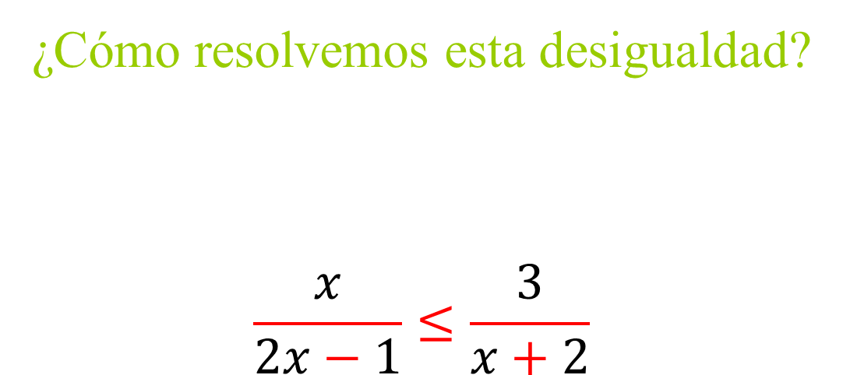
¿Cómo resolvemos esta desigualdad? $$\frac{x}{2x−1}≤\frac{3}{x+2}$$

Slide 12
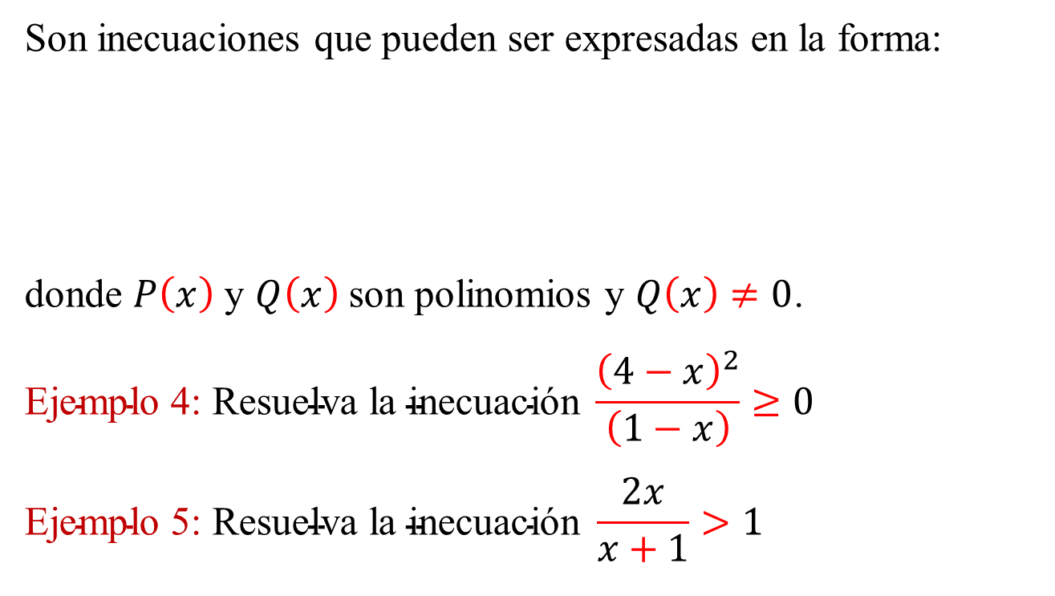

Inecuaciones racionales
Son inecuaciones que pueden ser expresadas en la forma:
donde $P\left(x\right)$ y $Q\left(x\right)$ son polinomios y $Q\left(x\right)≠0$.
$$\text{Ejemplo}\text{ 4: }\text{Resuelva} \text{la} \text{inecuaci}\text{ó}\text{n} \frac{{\left(4−x\right)}^{2}}{\left(1−x\right)}≥0$$
$$\text{Ejemplo} \text{5}\text{: }\text{Resuelva} \text{la} \text{inecuaci}\text{ó}\text{n} \frac{2x}{x+1}>1$$
$$\frac{P\left(x\right)}{Q\left(x\right)}>0$$
Revise el ejemplo desarrollado en el libro Matemática Básica para Administradores. Curo – Martínez. Tercera edición. Pág. 133

Slide 13
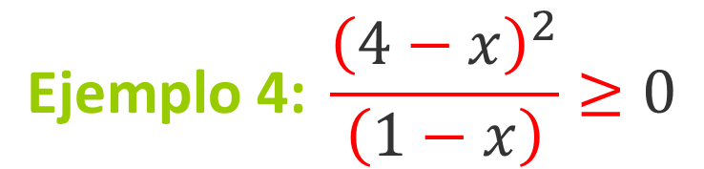
$$\text{Ejemplo}\text{ 4:} \frac{{\left(4−x\right)}^{2}}{\left(1−x\right)}≥0$$

Slide 14
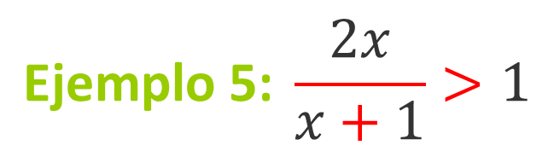
$$\text{Ejemplo} \text{5}\text{:} \frac{2x}{x+1}>1$$

Slide 15
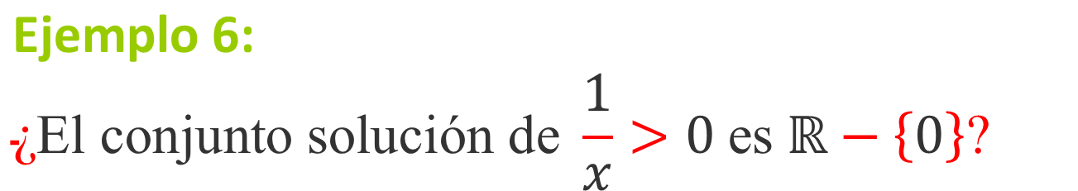
$$\text{Ejemplo} \text{6}\text{:}$$
$$\text{¿}\text{El} \text{conjunto} \text{soluci}\text{ó}\text{n} \text{de} \frac{1}{x}>0 \text{es} ℝ−\left\{0\right\}\text{?}$$

Slide 16
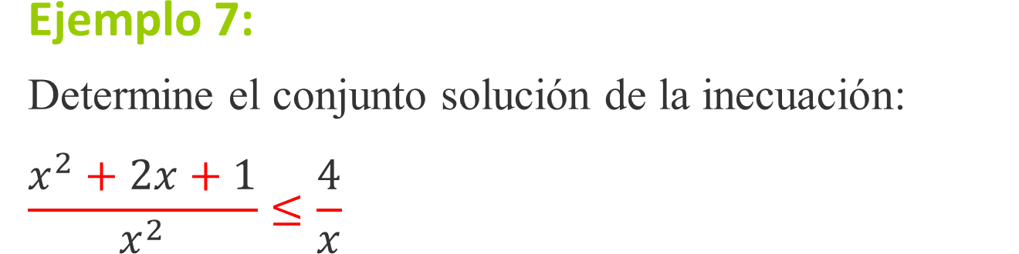
$$\text{Ejemplo} \text{7}\text{:}$$
Determine el conjunto solución de la inecuación:
$$\frac{x^{2}+2x+1}{x^{2}}≤\frac{4}{x}$$

Slide 17

$$\text{Ejemplo} \text{8}\text{:}$$
Determine el conjunto solución de la inecuación:
$$\frac{9}{{6x−x}^{2}}≤1$$
Resuelva los ejercicios que faltan de los ejemplos 5 y 6 del texto mencionado. Pág. 134.

Slide 18
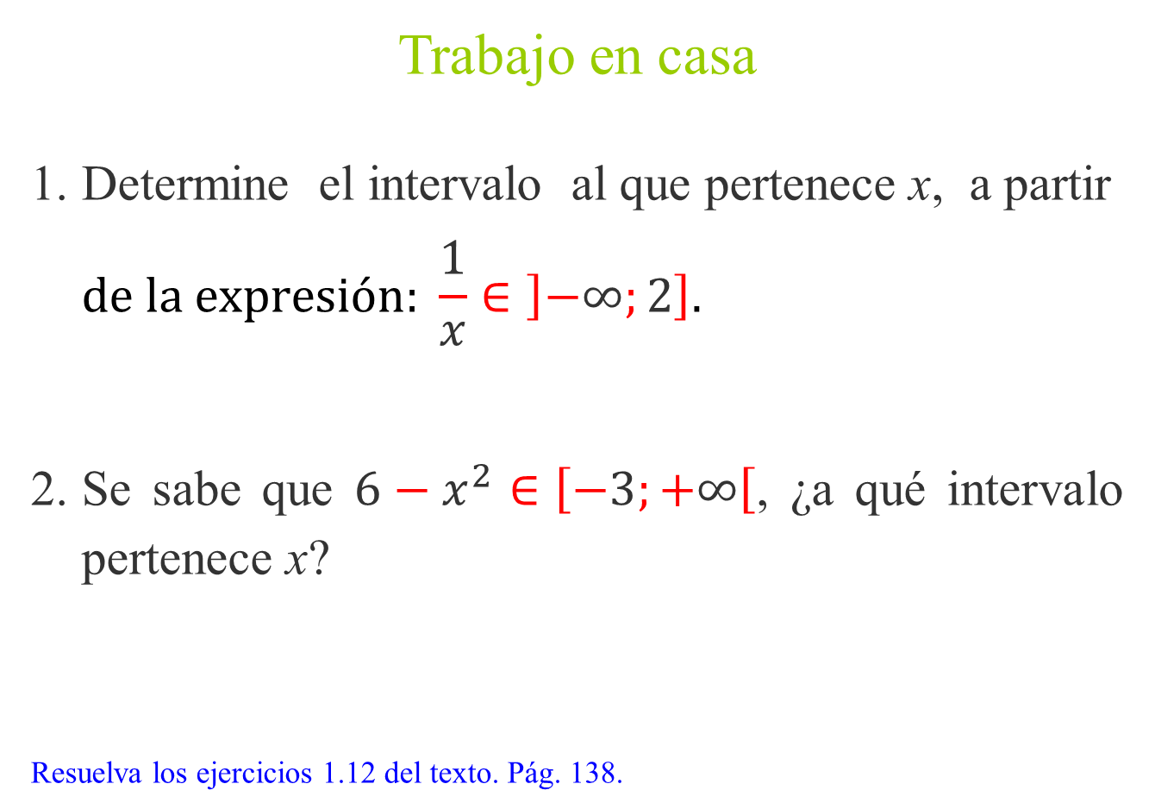
Trabajo en casa
1. Determine el intervalo al que pertenece x, a partir
$$\text{de} \text{la} \text{expresi}\text{ó}\text{n}\text{: }\frac{1}{x}∈\left]−∞;2\right].$$
2. Se sabe que ${6−x}^{2}∈\left[−3;+∞\right[$, ¿a qué intervalo pertenece x?
Resuelva los ejercicios 1.12 del texto. Pág. 138.

